Slide 1
读 经
创世记 22:1-19

Slide 2
22:1 这些事以后，上帝要试验亚伯拉罕，就呼叫他说：「亚伯拉罕！」他说：「我在这里。」
22:2 上帝说：「你带着你的儿子，就是你独生的儿子，你所爱的以撒，往摩利亚地去，在我所要指示你的山上，把他献为燔祭。」

Slide 3
22:3 亚伯拉罕清早起来，备上驴，带着两个仆人和他儿子以撒，也劈好了燔祭的柴，就起身往上帝所指示他的地方去了。
22:4 到了第三日，亚伯拉罕举目远远地看见那地方。

Slide 4
22:5 亚伯拉罕对他的仆人说：「你们和驴在此等候，我与童子往那里去拜一拜，就回到你们这里来。」
22:6 亚伯拉罕把燔祭的柴放在他儿子以撒身上，自己手里拿着火与刀；于是二人同行。

Slide 5
22:7 以撒对他父亲亚伯拉罕说：「父亲哪！」亚伯拉罕说：「我儿，我在这里。」以撒说：「请看，火与柴都有了，但燔祭的羊羔在哪里呢？」
22:8 亚伯拉罕说：「我儿，上帝必自己预备作燔祭的羊羔。」于是二人同行。

Slide 6
22:9 他们到了上帝所指示的地方，亚伯拉罕在那里筑坛，把柴摆好，捆绑他的儿子以撒，放在坛的柴上。
22:10 亚伯拉罕就伸手拿刀，要杀他的儿子。

Slide 7
22:11 耶和华的使者从天上呼叫他说：「亚伯拉罕！亚伯拉罕！」他说：「我在这里。」
22:12 天使说：「你不可在这童子身上下手。一点不可害他！现在我知道你是敬畏上帝的了；因为你没有将你的儿子，就是你独生的儿子，留下不给我。」

Slide 8
22:13 亚伯拉罕举目观看，不料，有一只公羊，两角扣在稠密的小树中。亚伯拉罕就取了那只公羊来，献为燔祭，代替他的儿子。
22:14 亚伯拉罕给那地方起名叫「耶和华以勒」（就是耶和华必预备的意思），直到今日人还说：「在耶和华的山上必有预备。」

Slide 9
22:15 耶和华的使者第二次从天上呼叫亚伯拉罕说：
22:16 「耶和华说：『你既行了这事，不留下你的儿子，就是你独生的儿子，我便指着自己起誓说：

Slide 10
22:17 论福，我必赐大福给你；论子孙，我必叫你的子孙多起来，如同天上的星，海边的沙。你子孙必得着仇敌的城门，
22:18 并且地上万国都必因你的后裔得福，因为你听从了我的话。』」

Slide 11
22:19 于是亚伯拉罕回到他仆人那里，他们一同起身往别是巴去，亚伯拉罕就住在别是巴。

Slide 12
证 道
亚伯拉罕-信靠顺服的人生

Slide 13
前言：
亚伯拉罕：BC2166－BC1991（生平175岁）
尧元年： BC2144--- BC2048（统治97年）
舜元年： BC2044--- BC2006（统治39年）
禹元年： BC2002--- BC1995（统治8年）

Slide 14
一、亚伯拉罕的出。

Slide 15
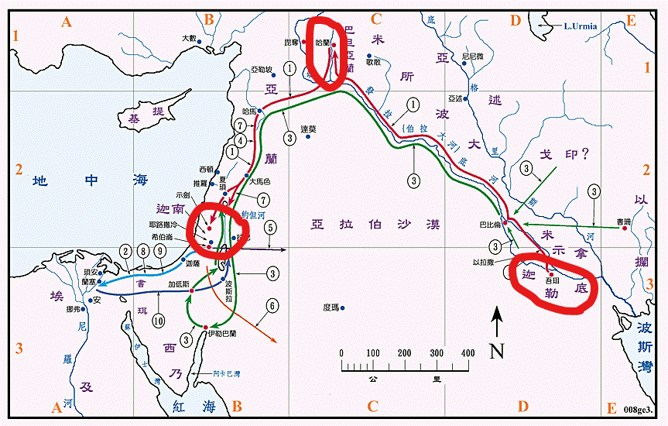

Slide 16
12:9 后来亚伯兰又渐渐迁往南地去。
12:10 那地遭遇饥荒。因饥荒甚大，亚伯兰就下埃及去，要在那里暂居。

Slide 17
希伯来书
11:8 亚伯拉罕因着信，蒙召的时候就遵命出去，往将来要得为业的地方去；出去的时候，还不知往哪里去。

Slide 18
11:13 这些人都是存着信心死的，并没有得着所应许的；却从远处望见，且欢喜迎接，又承认自己在世上是客旅，是寄居的。
11:14 说这样话的人是表明自己要找一个家乡。
11:15 他们若想念所离开的家乡，还有可以回去的机会。
11:16 他们却羡慕一个更美的家乡，就是在天上的。所以上帝被称为他们的上帝，并不以为耻，因为他已经给他们预备了一座城。

Slide 19
一、亚伯拉罕的出。
二、亚伯拉罕的筑。

Slide 21
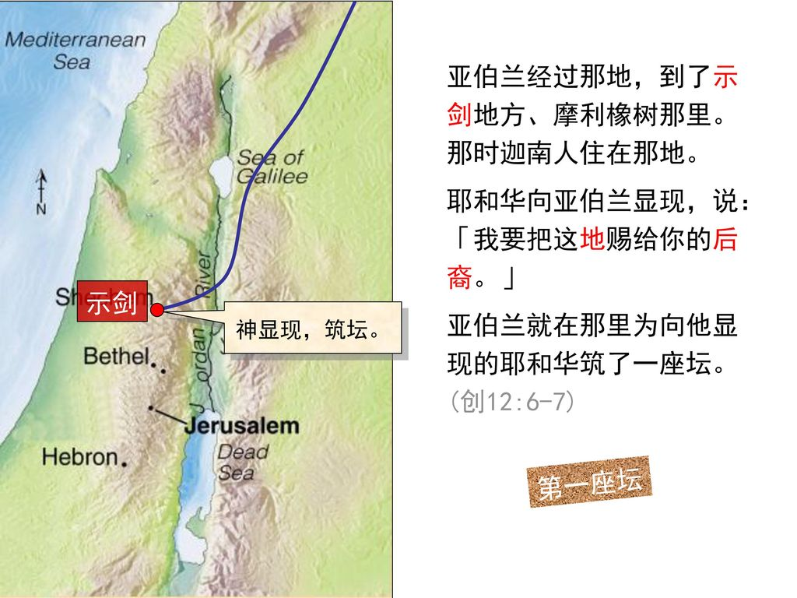

Slide 22
12:8 从那里他又迁到伯特利东边的山，支搭帐棚；西边是伯特利，东边是艾。他在那里又为耶和华筑了一座坛，求告耶和华的名。
13:18 亚伯兰就搬了帐棚，来到希伯仑幔利的橡树那里居住，在那里为耶和华筑了一座坛。

Slide 23


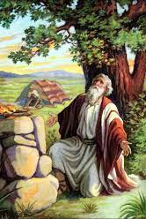
示剑
伯特利
希伯仑

Slide 24
一、亚伯拉罕的出。
二、亚伯拉罕的筑。
三、亚伯拉罕的献。

Slide 25
14:17 亚伯兰杀败基大老玛和与他同盟的王回来的时候，所多玛王出来，在沙微谷迎接他；沙微谷就是王谷。
14:18 又有撒冷王麦基洗德带着饼和酒出来迎接；他是至高上帝的祭司。
14:19 他为亚伯兰祝福，说：「愿天地的主、至高的上帝赐福与亚伯兰！
14:20 至高的上帝把敌人交在你手里，是应当称颂的！」亚伯兰就把所得的拿出十分之一来，给麦基洗德。

Slide 26
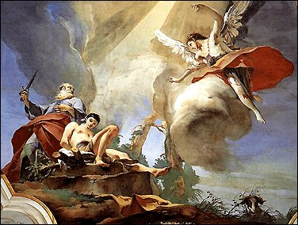

Slide 27
1）亚伯拉罕所献的是多年等待而得的独生子以撒。
2）亚伯拉罕所献的是要承受应许的独生子以撒。
3）亚伯拉罕所献的，上帝以自己的独生子来回应。

Slide 28
22:16 「耶和华说：『你既行了这事，不留下你的儿子，就是你独生的儿子，我便指着自己起誓说：
22:17 论福，我必赐大福给你；论子孙，我必叫你的子孙多起来，如同天上的星，海边的沙。你子孙必得着仇敌的城门，
22:18 并且地上万国都必因你的后裔得福，因为你听从了我的话。』」

Slide 29
结语：学习过一个信靠顺服的人生！
约翰福音
14:27 我留下平安给你们；我将我的平安赐给你们。我所赐的，不象世人所赐的。你们心里不要忧愁，也不要胆怯。
16:33 我将这些事告诉你们，是要叫你们在我里面有平安。在世上你们有苦难，但你们可以放心，我已经胜了世界。

